Slide 1
P0 Projekt - RoboCup
ITC Gruppe B306

Slide 2
Robocup
Resume
Problemformulering
Opbygning af taktik
Hvorfor?
Konklusion

Slide 3
Målsætning
Stort ego
Flere versioner
Springe over opgave < fuldføre bane

Slide 4
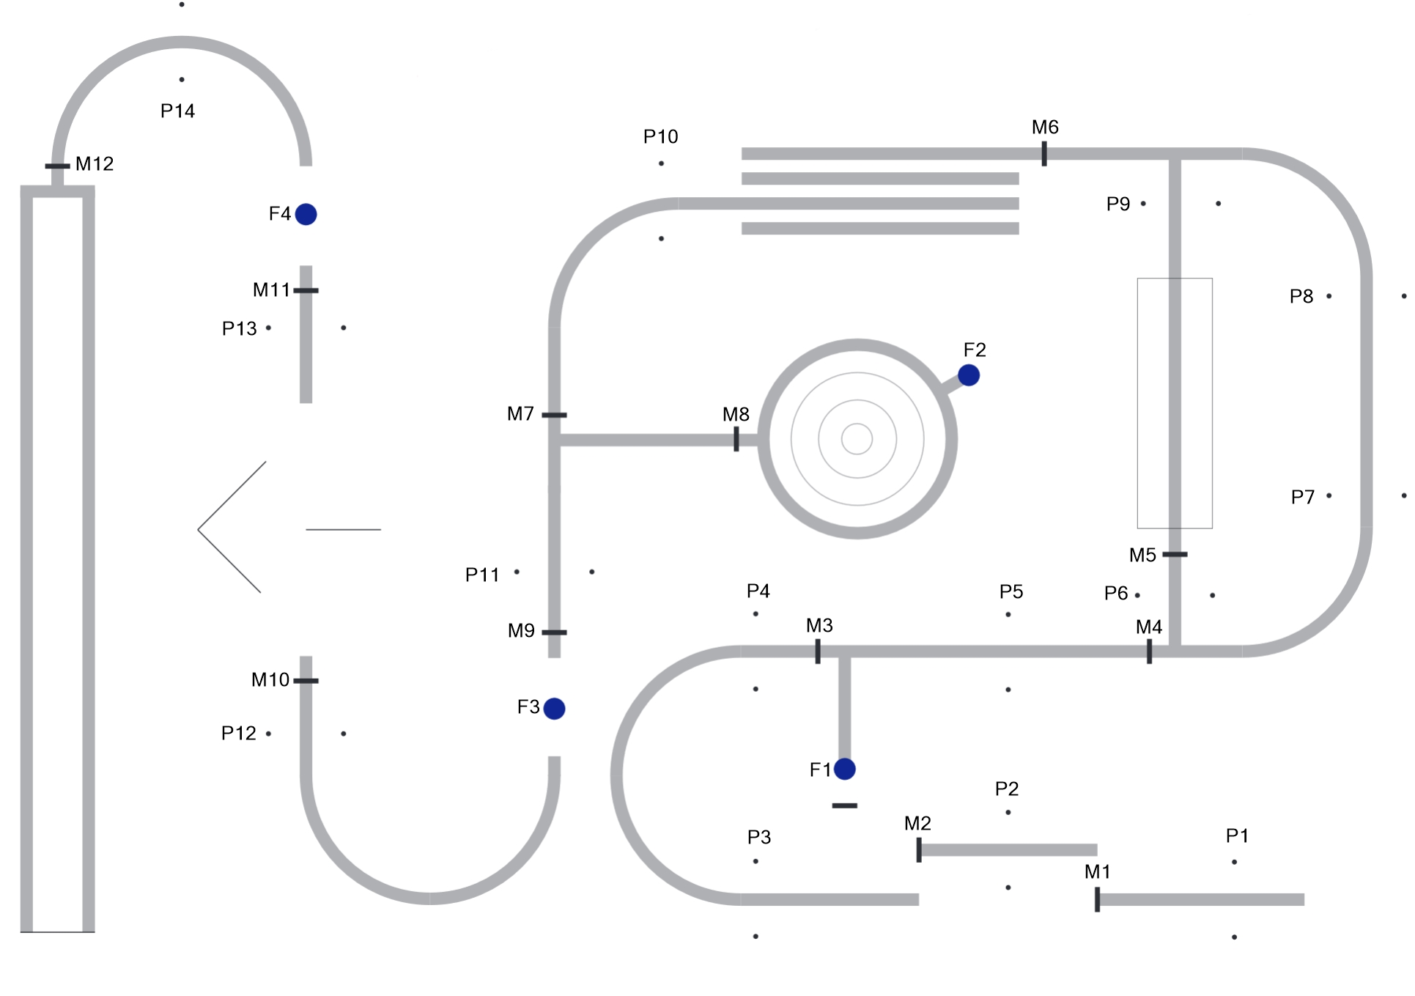
Målsætnings versioner

Slide 5
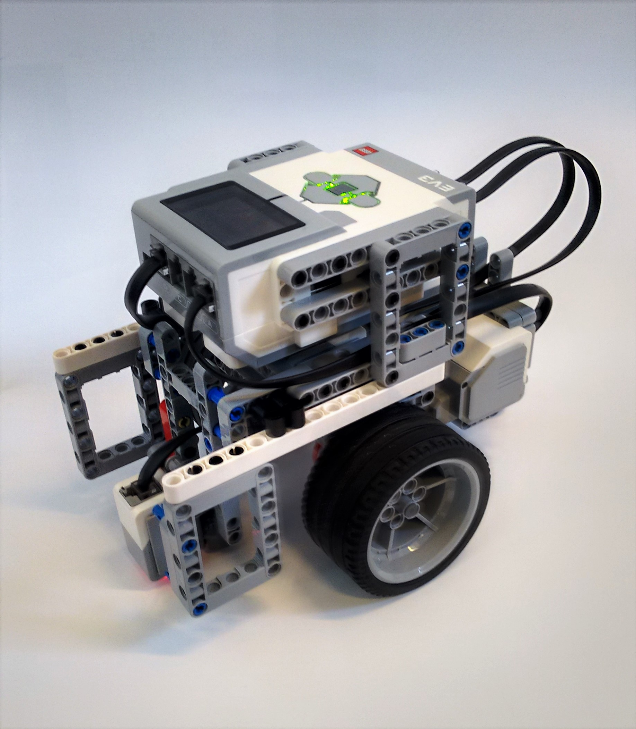
Design filosofi
Overordnet mål - Centreret omdrejningspunkt
Hjul placeret med lille afstand imellem sig – kompakt robot
Hjul placeret i y0 – kuglelejer
Høj robot – Gyro i centrum
Farvecensor i x0 – nemme parametre

Slide 6
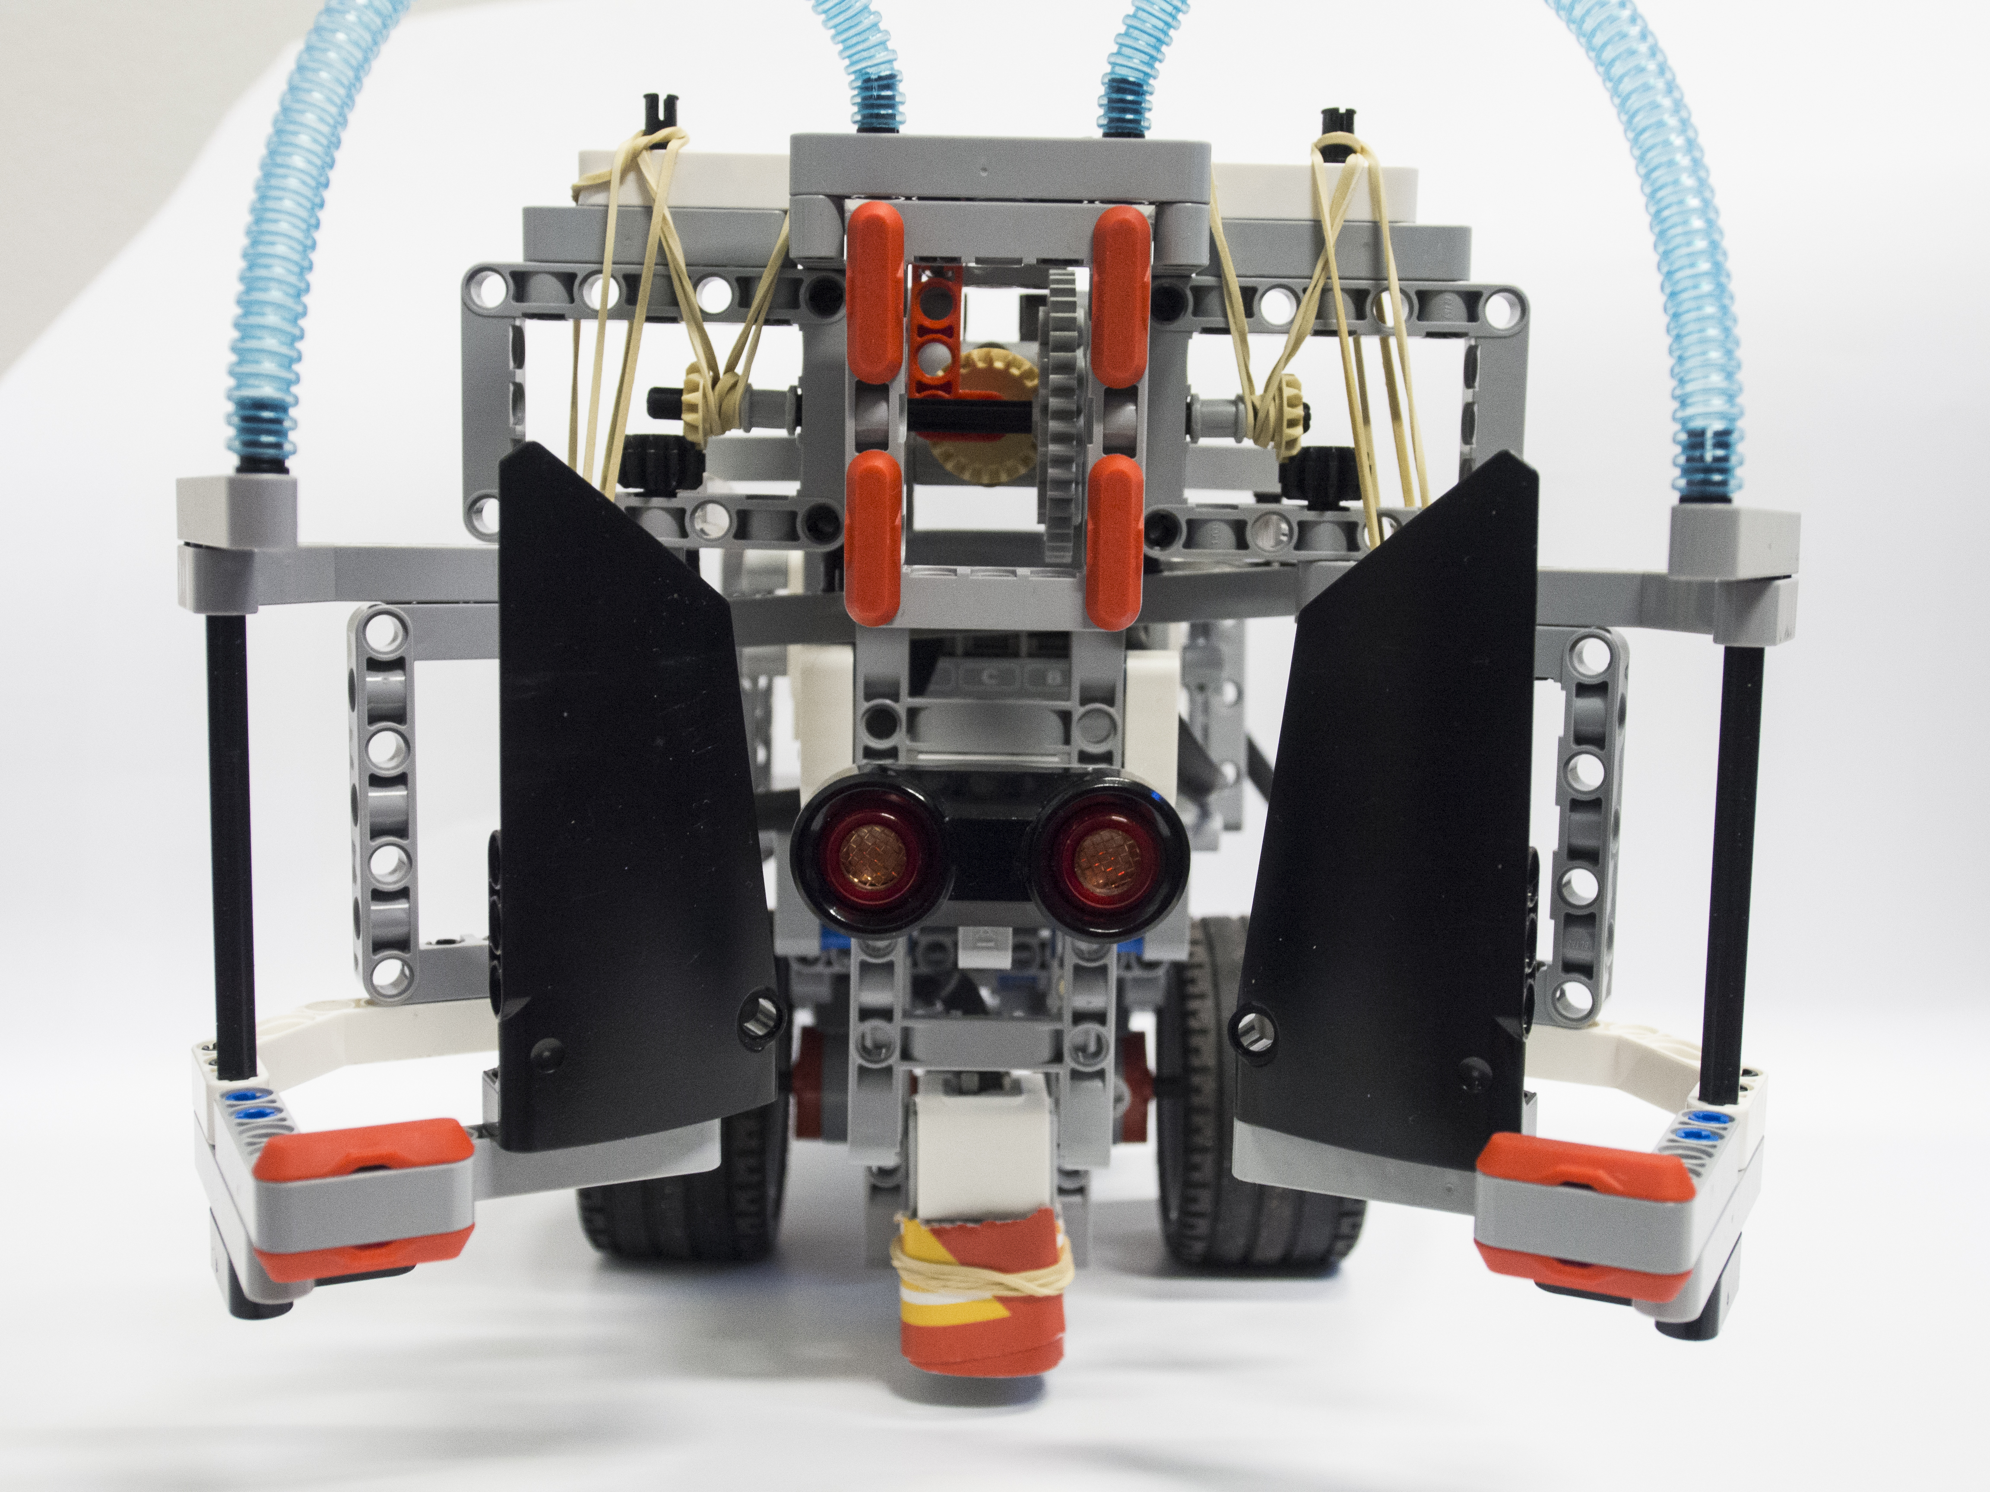
Design filosofi
Gribeanordning og ultralydssensor i front
Set i bakspejlet
Hjulplacering → manøvredygtig robot
Gribeanordning – for tung
Forreste kugleleje – ikke idéelt!

Slide 7
Resultater fra RoboCup
Hvad gik godt (Videoklip)
Hvad gik skidt (Videoklip)
Pitstop ændringer?

Slide 8
Resultater fra RoboCup
Heat 1: Omkring halvvejs
Heat 2: Lidt over halvvejs

Slide 9
Problemer under kørsel
Anderledes lysforhold.
Fejltælling
Rotations bug
Lav musik

Slide 10
Fejltælling
Optælling af Missionsmarkør

Slide 11
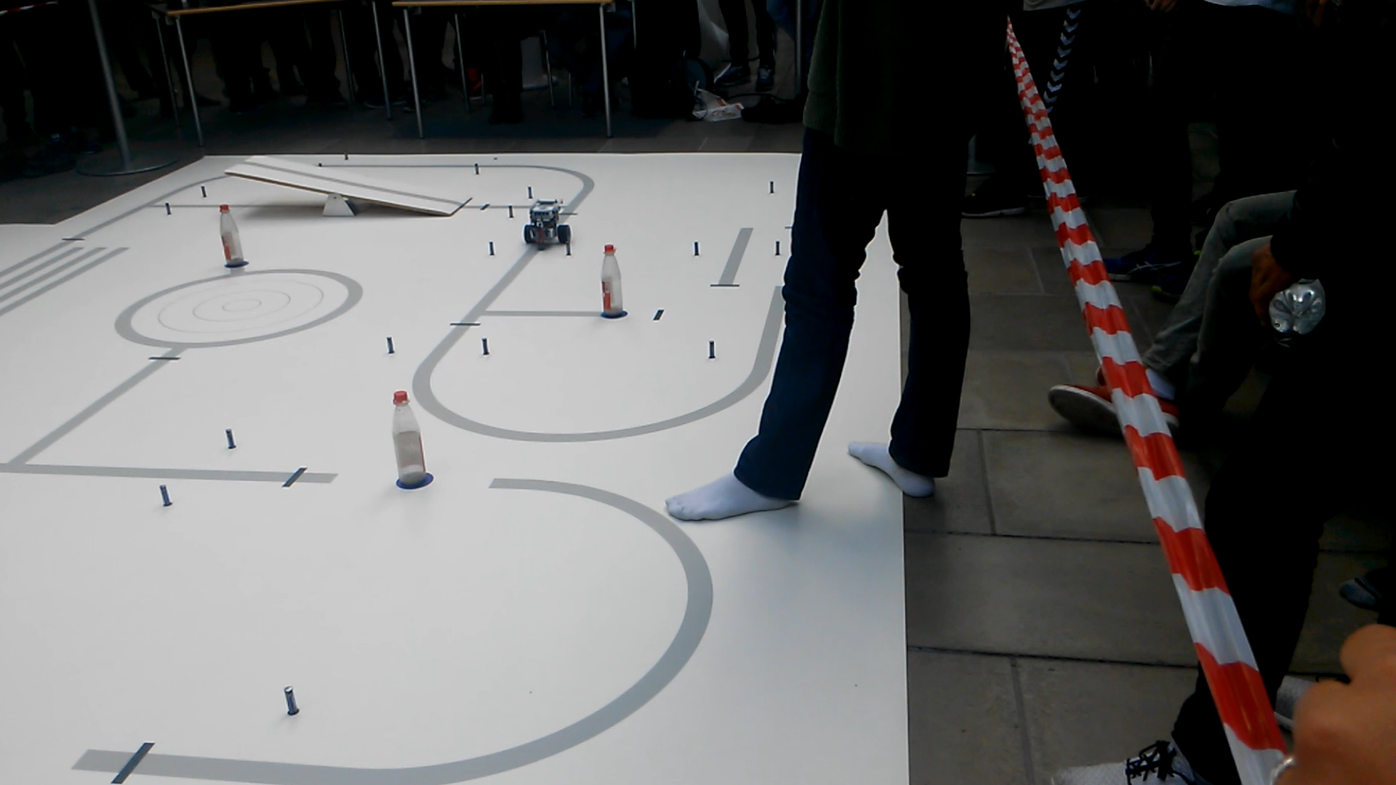
Fejltælling

Slide 12
Fejltælling
Forhindring af dobbelt optælling
Talte 1 for meget
Hoppende sensor

Slide 13
Rotations bug
Rotate er gennemtestet.
Ikke ændret siden d. 14
Tilfældigt udfald

Slide 14
Rotations bug
Bud på root cause:
RobotC
Gyro udfald
LEGO VM
-90°
270°

Slide 15
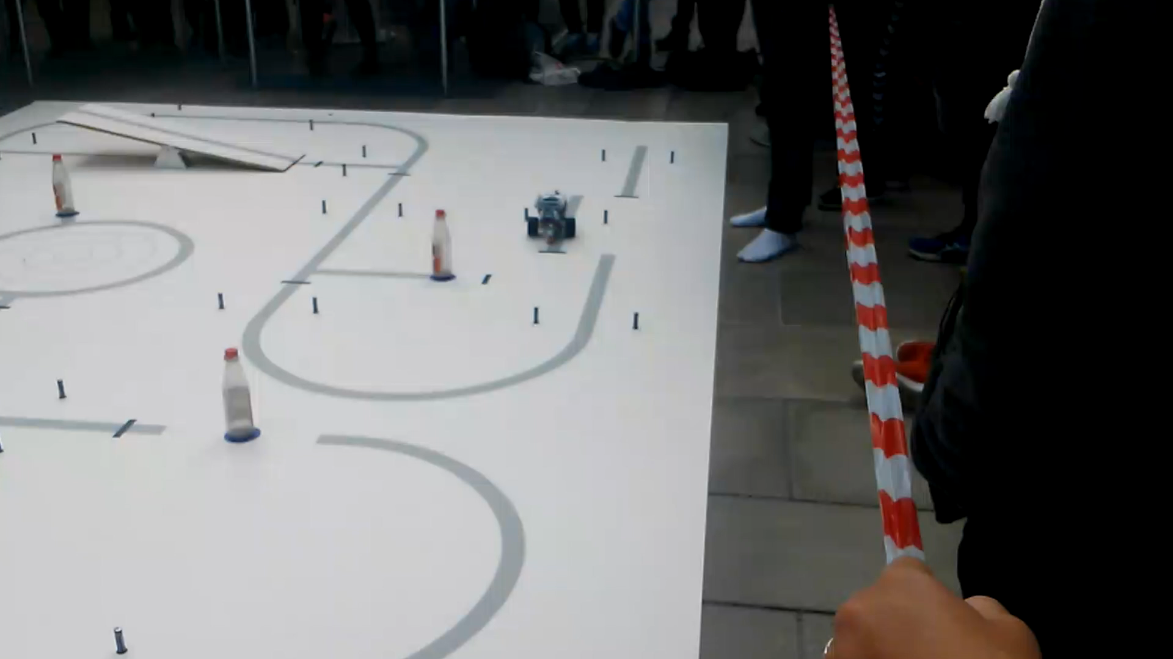
Rotations bug

Slide 16
Lav musik
WAV til RSF format
Lyder bedre
Manglende volume pga højtaler

Slide 17
Procesanalyse

Slide 18
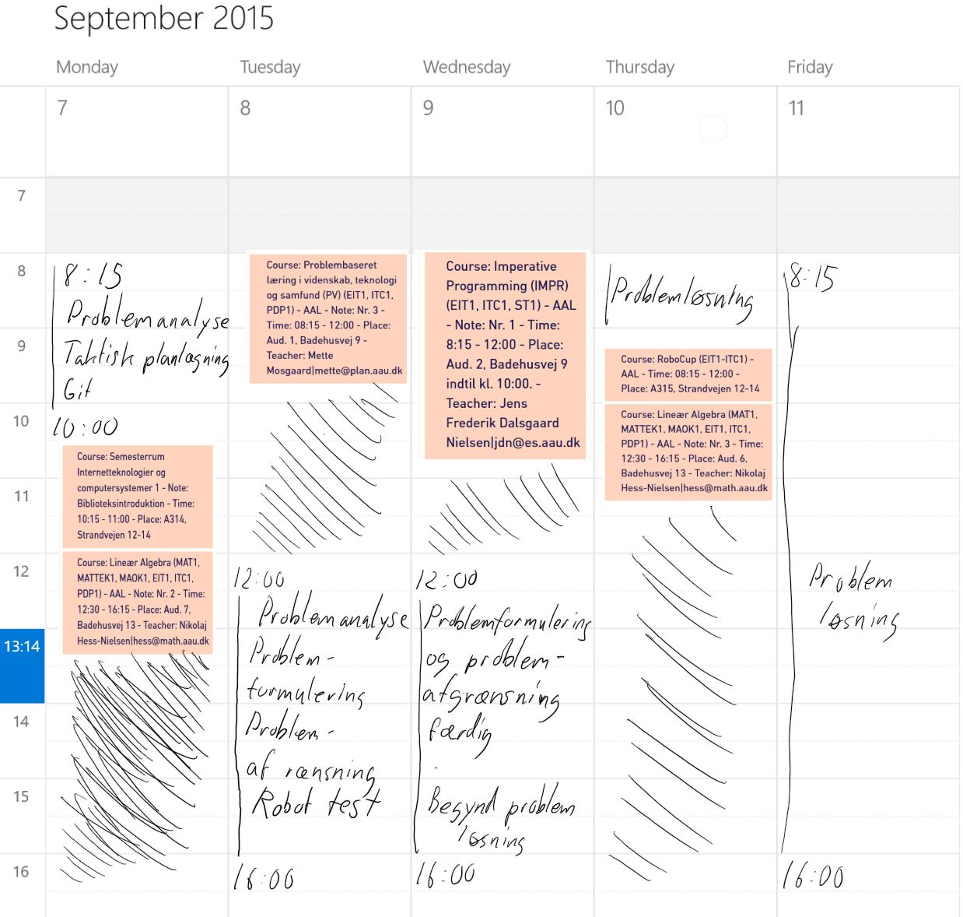
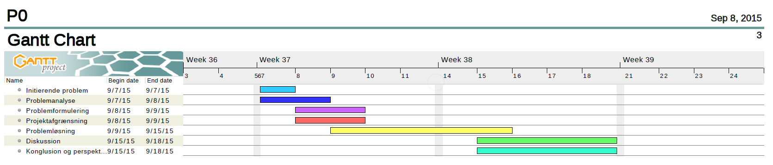
Projektplanlægning

Slide 19
Projektplanlæging – P1

Slide 20
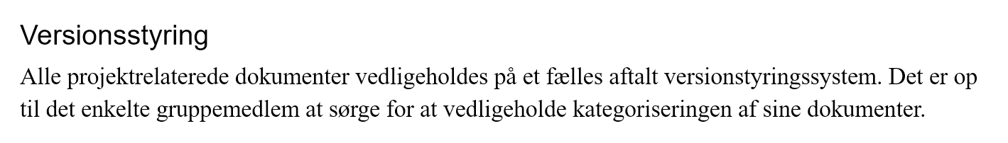
Gruppesamarbejde

Slide 21
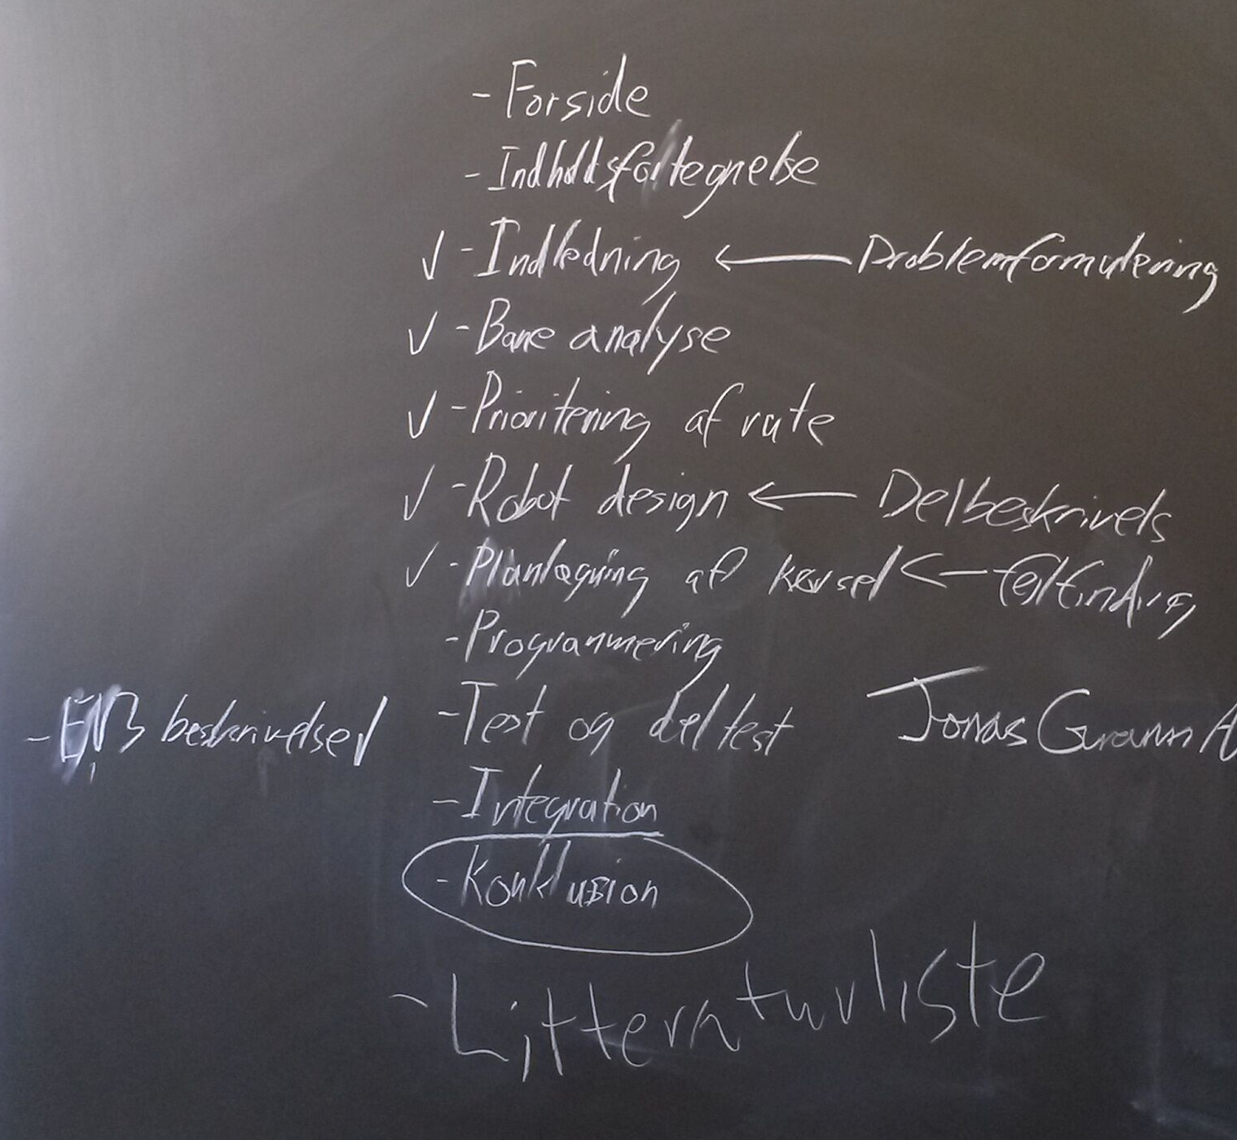
Rapport Strukturering

Slide 22
Arbejdsfordeling

Slide 23
Uklarede emner

